Slide 1
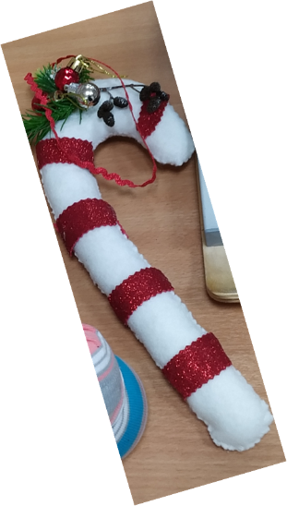
Мастер - класс "Новогодняя игрушка - леденец"
Выполнила:
Добротворская Евангелина
Канавинский район г. Нижний Новгород
МБОУ «Школа № 41» 4 "Д" класс
Классный руководитель:
Воронкова Мария Владимировна

Slide 2
Шаблон
Вырезаем из бумаги сам леденец, шаблон!

Slide 3
1 ЭТАП
вырезаем из ткани заготовки для новогодней игрушки по шаблону.

Slide 4
2 ЭТАП Соединяем их маленькими иголочками. Далее берем иголку с нитками и начала их сшивать между собой.

Slide 5
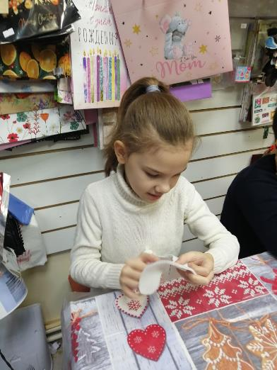
3 ЭТАП
Сшиваем их между собой,
Оставив небольшую дырочку, чтобы набить игрушку синтепоном.

Slide 6
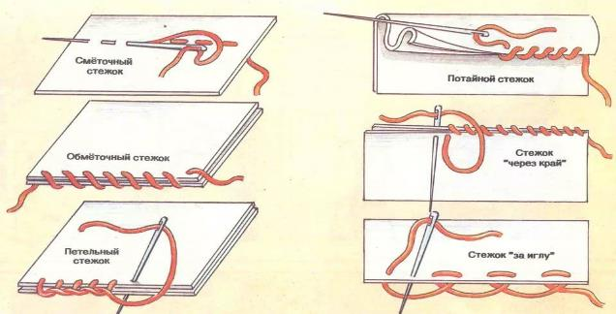
4 ЭТАП
Можно выбрать разные виды шва:
Через край, обмёточный
Вперед иголку, за иглу
Петельный, потайной

Slide 7
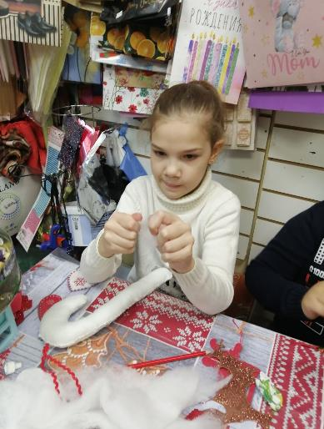
5 ЭТАП:
Набиваем игрушку синтепоном (можно ватой)
и зашиваем дырочку

Slide 8
Совет
Для удобства, заполнения синтепоном, можно воспользоваться карандашом или деревянной палочкой…

Slide 9
6 ЭТАП
Приготовить полоски красного цвета из фоамирана*.
*Фоамиран – это искусственный материал, на ощупь очень похожий на замшу. У него еще есть второе название «пластичная замша». Изготавливается из мягкой пористой резины, которая легко режется, реагирует даже на незначительный нагрев (например, на тепло рук) и становится очень податливой. При нагревании материал очень хорошо тянется, потому работать с ним нужно аккуратно – легко не рассчитать с растяжением и порвать.

Slide 10
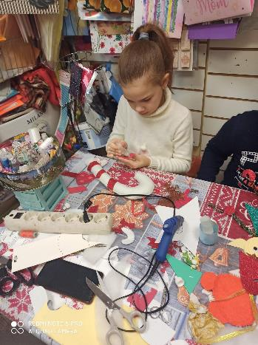
7 ЭТАП
Далее украшаем поделку блестящими полосочками красного цвета, приклеив их специальным клеем. Можно чередовать красные и зеленые полоски.

Slide 11
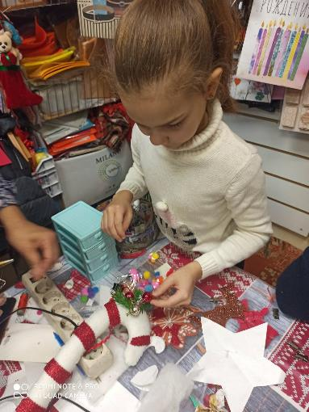
8 ЭТАП:
Далее горячим пистолетом наклеиваем веточки и новогодние шары, можно использовать любой декор. Время на изготовление новогодней игрушки 2 часа.

Slide 12
Желаю Вам творческих успехов!

